Slide 1
Arquitectura 2013
Explicación 4

Slide 2
Procesador RISC (parte 1)
Objetivos:
Comprender el funcionamiento del procesador MIPS64 con segmentación de cauce.
Analizar las ventajas e inconvenientes de este tipo de arquitectura.
Familiarizarse con el desarrollo de programas para procesadores con sets reducidos de instrucciones (RISC).
Resolver problemas y verificarlos a través de simulaciones.

Slide 3
Segmentación de cauce: Conceptos básicos
La segmentación de cauce (pipelining) es una forma particularmente efectiva de organizar el hardware de la CPU para realizar más de una operación al mismo tiempo.
Consiste en descomponer el proceso de ejecución de las instrucciones en fases o etapas que permitan una ejecución simultánea.
Explota el paralelismo entre las instrucciones de un flujo secuencial.

Slide 4
Ejecución
Ejecución secuencial:
Inst 1
Inst 2
…
Ejecución segmentada:
Inst 1
IF ID EX ME WB
Inst 2
IF ID EX MEM WB
Inst 3
IF ID EX MEM WB
Inst 4
IF ID EX MEM WB
Incrementa la productividad pero no reduce el tiempo de ejecución de la instrucción

Slide 5
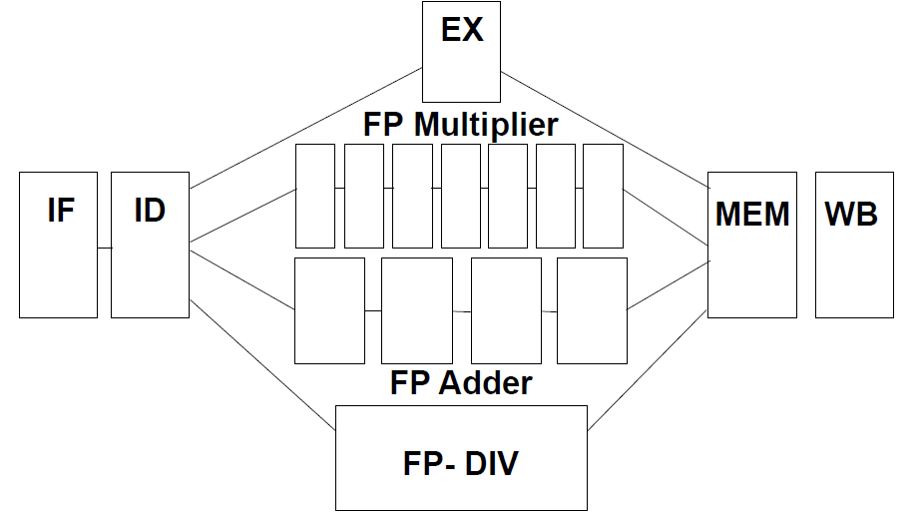
Cauce Segmentado en MIPS
Problemas:
  No todas las instrucciones necesitan todas las etapas.
  No todas las etapas pueden ser manejadas en paralelo.
  No se tienen en cuenta los saltos de control.

Slide 6
Segmentación en MIPS64
Búsqueda (IF)
  Se accede a memoria por la instrucción
  Se incrementa el PC
Decodificación / Búqueda de operandos (ID)
  Se decodifica la instrucción
  Se accede al banco de registros por los operandos. Se atasca si no están disponibles.
  Se calcula el valor del operando inmediato.
  Si es un salto, se calcula el destino y si se toma o no (requiere acceder al banco de reg)
Ejecución / Dirección efectiva (EX)
  Si es una instrucción de cómputo, se ejecuta en la ALU
  Si es un acceso a memoria, se calcula la dirección efectiva
  Si es un salto, se realizar (se modifica el registro PC)
Acceso a memoria / terminación del salto (MEM)
  Si es un acceso a memoria, se lee/escribe el dato.
Almacenamiento (WB)
  Se almacena el resultado (si lo hay) en el banco de registros
IF ID EX MEM WB

Slide 7
Atascos de un cauce (stall)
Situaciones que impiden a la siguiente instrucción que se ejecute en el ciclo que le corresponde.
Estructurales
  Provocados por conflictos por los recursos
Por dependencia de datos
  Ocurren cuando dos instrucciones se comunican por medio de un dato (ej.: una lo produce y la otra lo usa)
  Tres tipos
    RAW Lectura después de Escritura (Read After Write)
    WAR Escritura después de Lectura (Write After Read)
    WAW Escritura después de Escritura (Write After Write)
Por dependencia de control
  Ocurren cuando la ejecución de una instrucción depende de cómo se ejecute otra (ej.: un salto y los 2 posibles caminos)
Práctica 5
Práctica 4
Práctica 5
Práctica 5
Práctica 4
Queremos evitar los atascos

Slide 8
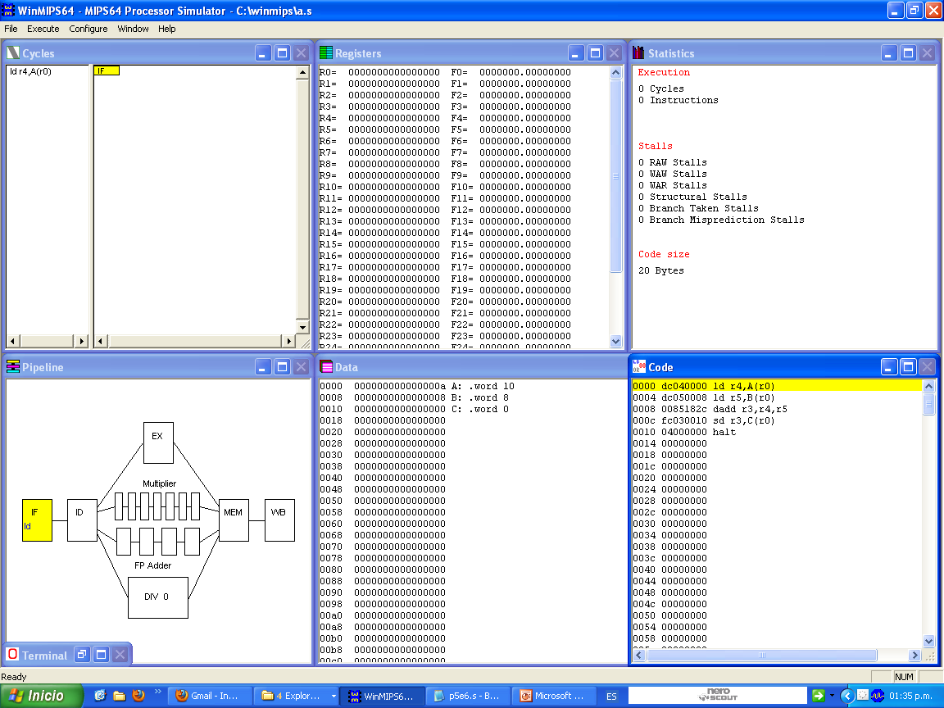
WinMips64
Pipeline
Información de la ejecución
Instrucciones
Nombre de registros
valor de registros en hexadecimal
Variables definidas en el programa
Recursos y avance de las instrucciones
Código
Valor de las variables definidas en el programa (hexadecimal)

Slide 9
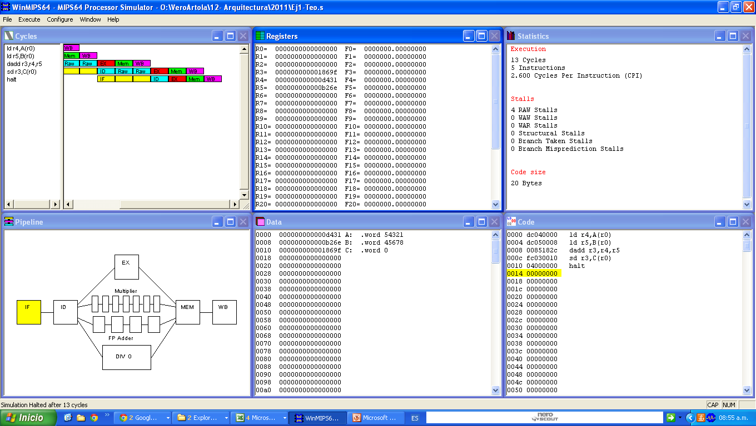
WinMips64
Cantidad de ciclos
Cantidad de instrucciones
Ciclos por instrucción (ciclos/instruc)
Atascos
Penalización por saltos
Se verá mas adelante

Slide 10
Instrucciones mips64
a) DADD R1, R2, R0
b) DADDI R3, R0, 5
c) DSUB R4, R4, R4
d) DADDI R5, R5, -1
e) XORI R6, R6, 0xFFFF FFFF FFFF FFFF
Los valores inmediatos tienen un limite de 16 bits
R0 .. R31 registros de 64 bits de uso general

Slide 11
Dependencias RAW - Ejercicio 2
El siguiente programa intercambia el contenido de los registros R1 y R2 del MIPS64.
.word <n1>,<n2>.. 64 bits
.byte <n1>,<n2>.. bytes
.word32 <n1>,<n2>.. 32 bit
.word16 <n1>,<n2>.. 16 bit
.data
A: .word 1
B: .word 2
.code
LD R1, A(R0)
LD R2, B(R0)
SD R2, A(R0)
SD R1, B(R0)
HALT
A y B son datos
de 64 bits
Carga en R1/R2
A/B respectivamente
Siempre se debe indicar el desplazamiento.
Sin desplazamiento hace referencia a la dir
de posición.
Se almacena el valor de R2 en A y el de R1 en B
LD Load Doubleword (64 bits)
SD Store Doubleword (64 bits)

Slide 12
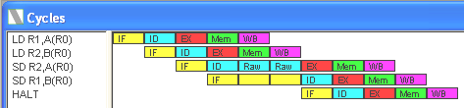
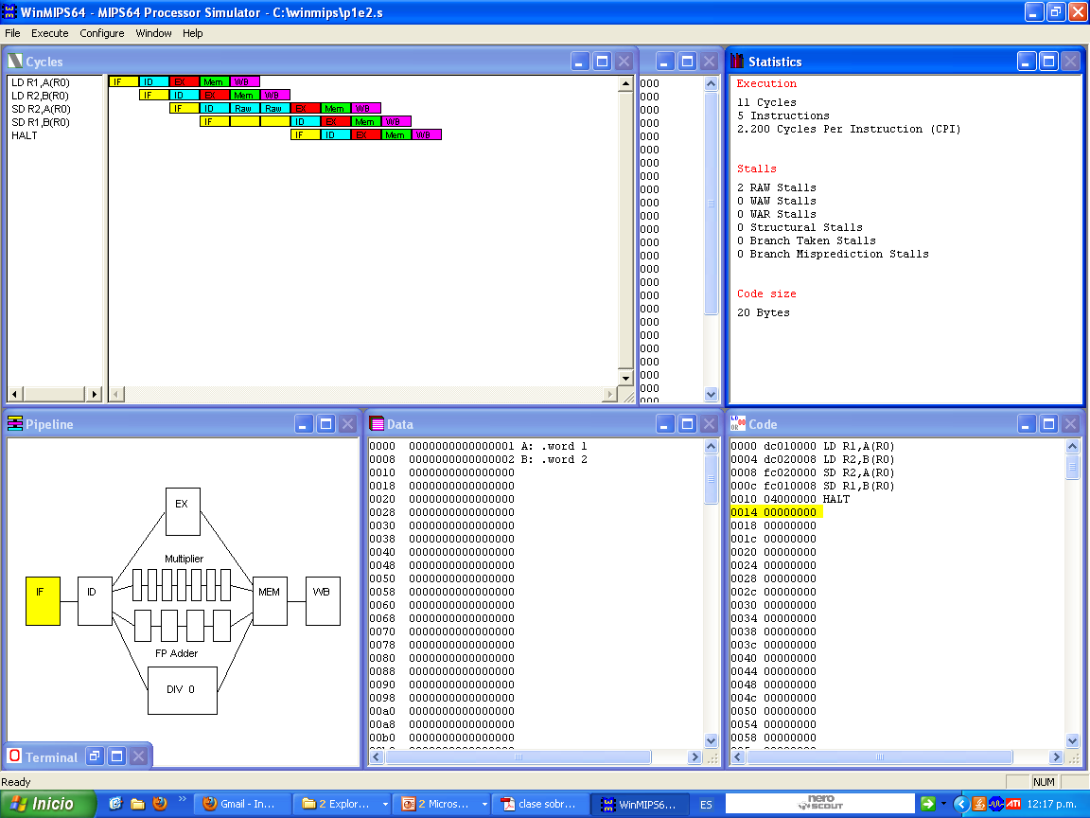
Dependencias RAW -
Ej 2 en MIPS64
Dependencia de datos
Se estira la etapa ID hasta que esté disponible el dato en R2
Instructions
No avanza el pipeline y se estira la etapa IF
Cycles = 11
.data
A: .word 1
B: .word 2
.code
LD R1, A(R0)
LD R2, B(R0)
SD R2, A(R0)
SD R1, B(R0)
HALT

Slide 13
Dependencias RAW
Posibles soluciones
  Hardware:
Adelantamiento de operandos (forwarding)
  Software:
Instrucciones NOP o reordenación de código. Ejemplo:
dadd r1, r3, r3
dadd r2, r4, r4
dadd r5, r1, r2
dadd r6, r3, r4
dadd r1, r3, r3
dadd r2, r4, r4
dadd r6, r3, r4
dadd r5, r1, r2
dadd r1, r3, r3
dadd r2, r4, r4
nop
dadd r5, r1, r2
dadd r6, r3, r4
vs
vs

Slide 14
Dependencias RAW -
Adelantamiento de operandos (Forwarding)
Buffer
Buffer
IF
ID
Ex
MEM
WB

Slide 15
Búsqueda (IF)
  Se accede a memoria por la instrucción
  Se incrementa el PC
Decodificación / Búqueda de operandos (ID)
  Se decodifica la instrucción
  Se accede al banco de registros por los operandos
  Se calcula el valor del operando inmediato
  Si es un salto, se calcula el destino y si se toma o no
Ejecución / Dirección efectiva (EX)
  Si es una instrucción de proceso, se ejecuta en la ALU
  Si es un acceso a memoria, se calcula la dirección efectiva
  Si es un salto, se almacena el nuevo PC
Acceso a memoria / terminación del salto (MEM)
  Si es un acceso a memoria, se accede
Almacenamiento (WB)
  Se almacena el resultado (si lo hay) en el banco de registros
Dependencias RAW – Ejemplo 1 Forwarding
Sin forwarding:
LD R5, A(R0)
IF ID EX ME M WB
DADD R2, R5, R4
IF ID RAW RAW EX MEM WB
HALT
IF ID EX MEM WB
Con forwarding:
Se ejecuta en la ALU
Necesita R5
LD R5, A(R0)
IF ID EX MEM WB
DADD R2, R5, R4
IF ID EX RAW MEM WB
HALT
IF ID EX MEM WB

Slide 16
Dependencias RAW -
Ejemplo 2 Forwarding
Búsqueda (IF)
  Se accede a memoria por la instrucción
  Se incrementa el PC
Decodificación / Búqueda de operandos (ID)
  Se decodifica la instrucción
  Se accede al banco de registros por los operandos
  Se calcula el valor del operando inmediato
  Si es un salto, se calcula el destino y si se toma o no
Ejecución / Dirección efectiva (EX)
  Si es una instrucción de proceso, se ejecuta en la ALU
  Si es un acceso a memoria, se calcula la dirección efectiva
  Si es un salto, se almacena el nuevo PC
Acceso a memoria / terminación del salto (MEM)
  Si es un acceso a memoria, se accede
Almacenamiento (WB)
  Se almacena el resultado (si lo hay) en el banco de registros
Sin forwarding
DADD R5, R5, R4
IF ID EX ME M WB
DADD R2, R5, R4
IF ID RAW RAW EX MEM WB
HALT
IF ID EX MEM WB
Con forwarding
Se ejecuta en la ALU
Necesita R5
DADD R5, R5, R4
IF ID EX MEM WB
DADD R2, R5, R4
IF ID EX MEM WB
HALT
IF ID EX MEM WB

Slide 17
Ej 2 en MIPS64(Sin forwarding)
Dependencia de datos
Se estira la etapa ID hasta que esté disponible el dato en R2
Instructions
No avanza el pipeline y se estira la etapa IF
Cycles = 11
.data
A: .word 1
B: .word 2
.code
LD R1, A(R0)
LD R2, B(R0)
SD R2, A(R0)
SD R1, B(R0)
HALT

Slide 18
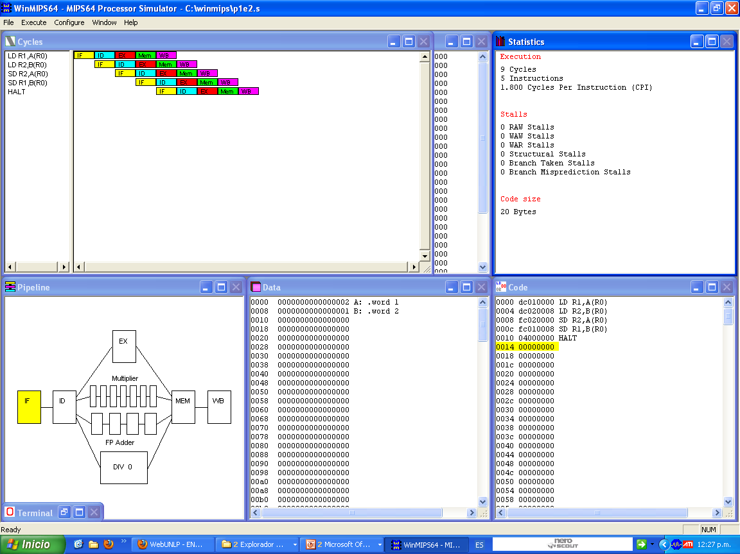
Ej 2 en MIPS64 (Con forwarding)
Optimismo de FW
No atasca en ID y deja pasar a la sig etapa mientras pueda:
En EXE no necesita R2, sigue
En MEM necesita R2, y ya lo tiene disponible. Caso contrario: atasca
Sin forwarding: 11 cycles
.data
A: .word 1
B: .word 2
.code
LD R1, A(R0)
LD R2, B(R0)
SD R2, A(R0)
SD R1, B(R0)
HALT
Sin forwarding: 2 RAW

Slide 19
Segmentación en MIPS64 Con Forwarding
Búsqueda (IF)
  Se accede a memoria por la instrucción
  Se incrementa el PC
Decodificación / Búqueda de operandos (ID)
  Se decodifica la instrucción
  Se accede al banco de registros por los operandos. Se atasca si no están disponibles.
  Se calcula el valor del operando inmediato.
  Si es un salto, se calcula el destino y si se toma o no (requiere acceder al banco de reg)
Ejecución / Dirección efectiva (EX)
  Si es una instrucción de cómputo, se ejecuta en la ALU
  Si es un acceso a memoria, se calcula la dirección efectiva
  Si es un salto, se realizar (se modifica el registro PC)
Acceso a memoria / terminación del salto (MEM)
  Si es un acceso a memoria, se lee/escribe el dato.
Almacenamiento (WB)
  Se almacena el resultado (si lo hay) en el banco de registros
IF ID EX MEM WB

Slide 20
Dependencias de control
¿Saltar o no saltar? (¿y a dónde?) Esa es la cuestión
Instrucciones de salto
- Incondicional (saltos que siempre saltan, fáciles)
- Pero si la dirección de destino está en un registro (raro), necesito obtenerla rápido (en etapa ID)
- Condicional (saltos que no siempre saltan)
- Introduce riesgo adicional por la dependencia entre la condición de salto y el resultado de una instrucción previa.
- Necesito determinar rápido si voy a saltar (en etapa ID)
; condicional
LOOP: DADDI R2, R2, -1
DADDI R1, R1, R1
BNEZ R2, LOOP DADDI R7,R0,R1
HALT
; incondicional
LOOP: ;hacer algo
; …..
J LOOP
HALT
; incondicional con
; dirección de destino
; en registro
DADD R3,R2,R1
JR R3

Slide 21
Penalización de salto
Salto calculado en la etapa de decodificación
Ejemplo:
Se decide tomar el salto y
se calcula el destino
DADDI R1, R1, R1
IF
ID
EXE
MEM
WB
(Salto) BNEZ R2, LOOP
IF
ID
EXE
MEM
…
DADDI R7,R0,R1
IF
Se descarta
Branch Taken Stall
Por cada ciclo perdido se incremeneta en 1
(destino de salto) DADDI R2, R2, -1
IF
ID
…
DADDI R1, R1, R1
IF
…
LOOP: DADDI R2, R2, -1
DADDI R1, R1, R1
BNEZ R2, LOOP DADDI R7,R0,R1
HALT

Slide 22
Ejercicio 3: Calcular 2^B
Analizar en simulador:
.data
A: .word 1
B: .word 6
.code
LD R1, A(R0)
LD R2, B(R0)
LOOP: DSLL R1, R1, 1
DADDI R2, R2, -1
BNEZ R2, LOOP
HALT
A y B son datos
de 64 bits
Carga en R1/R2
A/B respectivamente
Desplaza R1 a la izq 1 vez
Suma -1 a R2
Si R2 <> 0, salta a loop

Slide 23
Solución:
Predicción de saltos en mips64
Branch Target Buffer (BTB)
BTB: Para cada instrucción de salto incondicional, guardar un bit que diga si la última vez que se ejecutó el salto se realizó o no. Cuando se ejecuta la instrucción de salto:
  Si el último salto fue tomado, se predice que el próximo se tomará.
  Si el último salto no fue tomado, se predice que el próximo no se tomará.

Slide 24
Habilitando BTB
La primera vez que se ejecute una instrucción de salto no habrá predicción para la misma, por lo que se deberá actualizar la BTB (por eso incrementa de a 2, con la BTB deshabilitada incrementa de a 1)
Cuando la predicción no coincide con la instrucción que se debía cargar, también se deberá actualizar la BTB (por eso incrementa de a 2)
¿Qué pasa cuando se habilita BTB en un código donde los saltos se utilizan como “IF” ?
¿Qué pasa cuando se habilita BTB en un código donde existen loops con muy pocas iteraciones ?

Slide 25
Ej 5: Verificar si existe NUM en TABLA
Analizar:
.data
TABLA: .word 20, 1, 14, 3, 2, 58, 18, 7, 12, 11
NUM: .word 7
LONG: .word 10
.code
LD R1, LONG(R0)
LD R2, NUM(R0)
DADD R3, R0, R0
DADD R10, R0, R0
LOOP: LD R4, TABLA(R3)
BEQ R4, R2, LISTO
DADDI R1, R1, -1
DADDI R3, R3, 8
BNEZ R1, LOOP
J FIN
LISTO: DADDI R10, R0, 1
FIN: HALT
Carga en R1/R2
long/num respectivamente
Inicializa R3 y R10 en 0
Carga en R4 el inicio de la tabla
Si R4 es igual a R2 salta a listo
Decrementa la longitud y avanza
Si no llego al final de la tabla,
salta a loop

